Slide 1
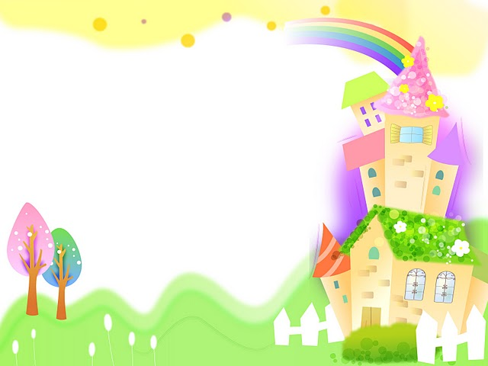
Предметно- пространственная развивающая среда в логопедической группе согласно ФГОС ДО
Составила Власенко Нина Владимировна
Воспитатель

Slide 2
Требования к развивающей предметно-пространственной среде согласно ФГОС ДО :
  Обеспечивает максимальную реализацию образовательного потенциала пространства, инвентаря, для развития детей дошкольного возраста в соответствии с особенностями каждого возрастного этапа, охраны и укрепления их здоровья, учета особенностей и коррекции недостатков их развития;
Обеспечивает возможность общения и совместной деятельности детей и взрослых, двигательной активности детей, а также возможности для уединения;
Обеспечивает реализацию различных образовательных программ, учет национально-культурных, климатических условий, в которых осуществляется образовательная деятельность, учет возрастных особенностей детей;

Slide 3
Трансформируемой
Полифункциональной
Развивающая
предметно-пространственная
среда должна быть
Содержательно-насыщенной
Вариативной
Безопасной
Доступной

Slide 4
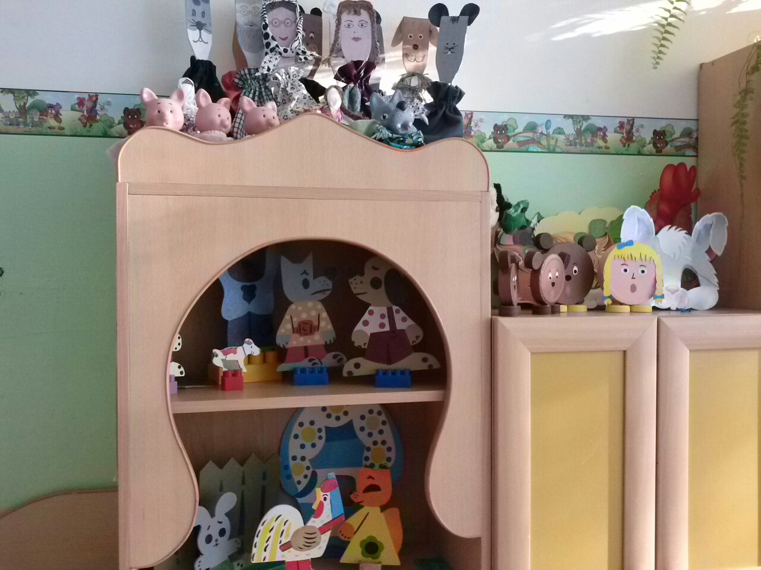
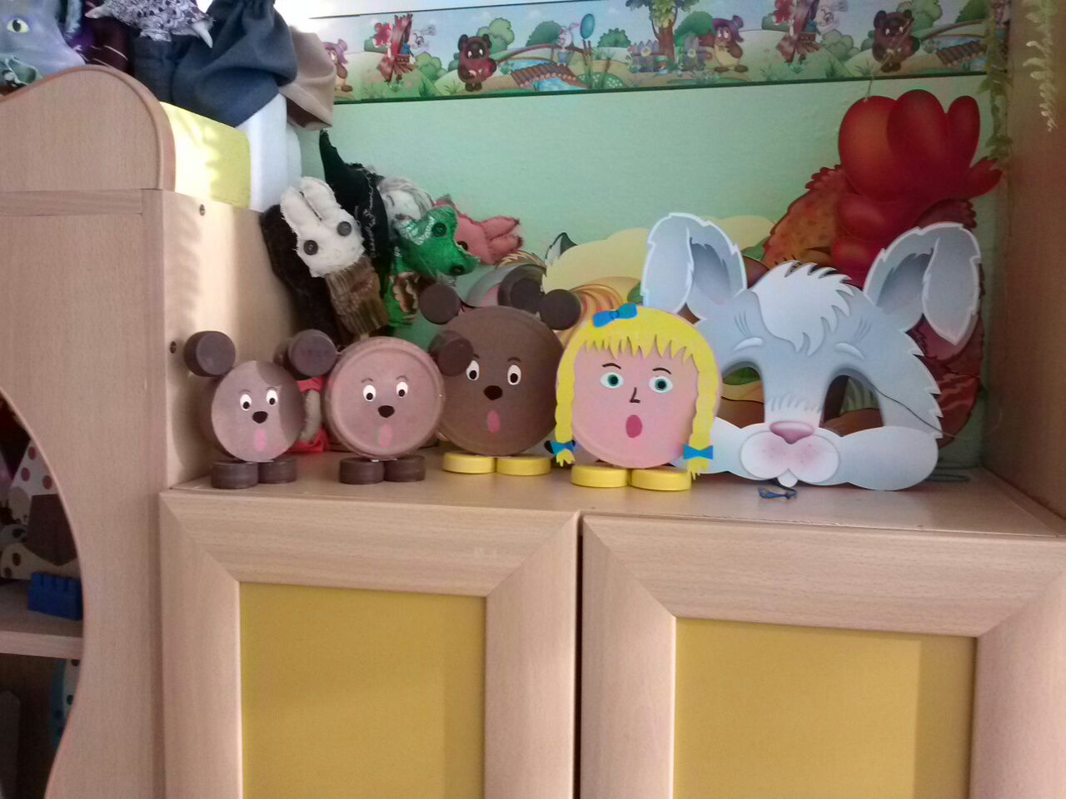
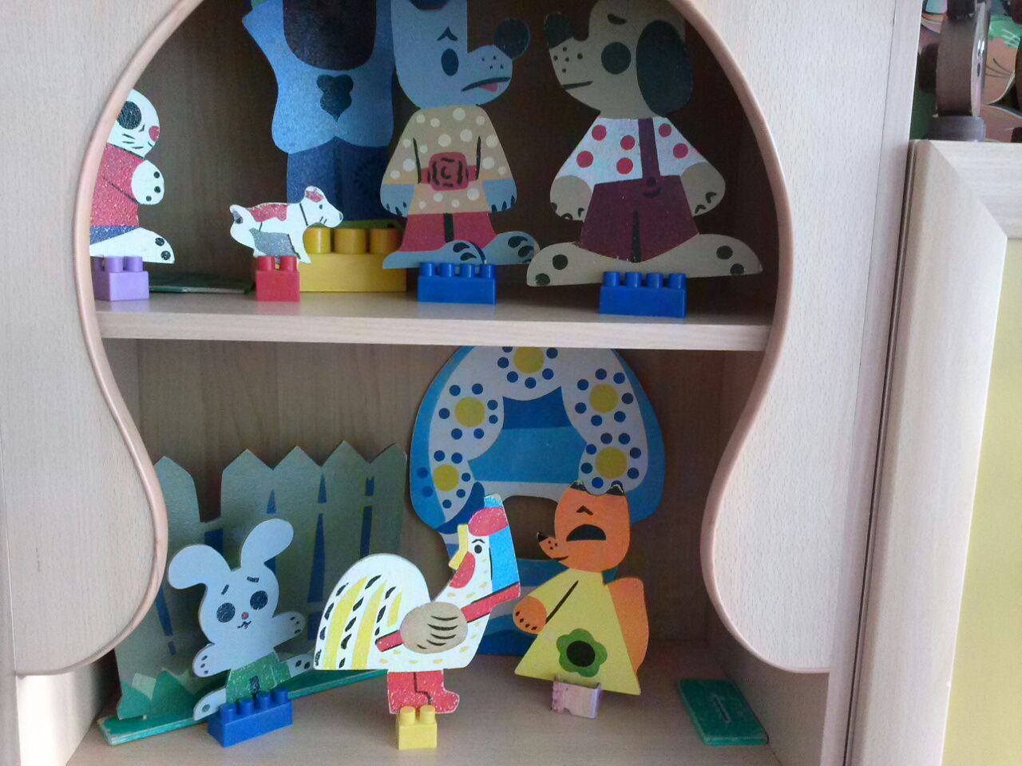
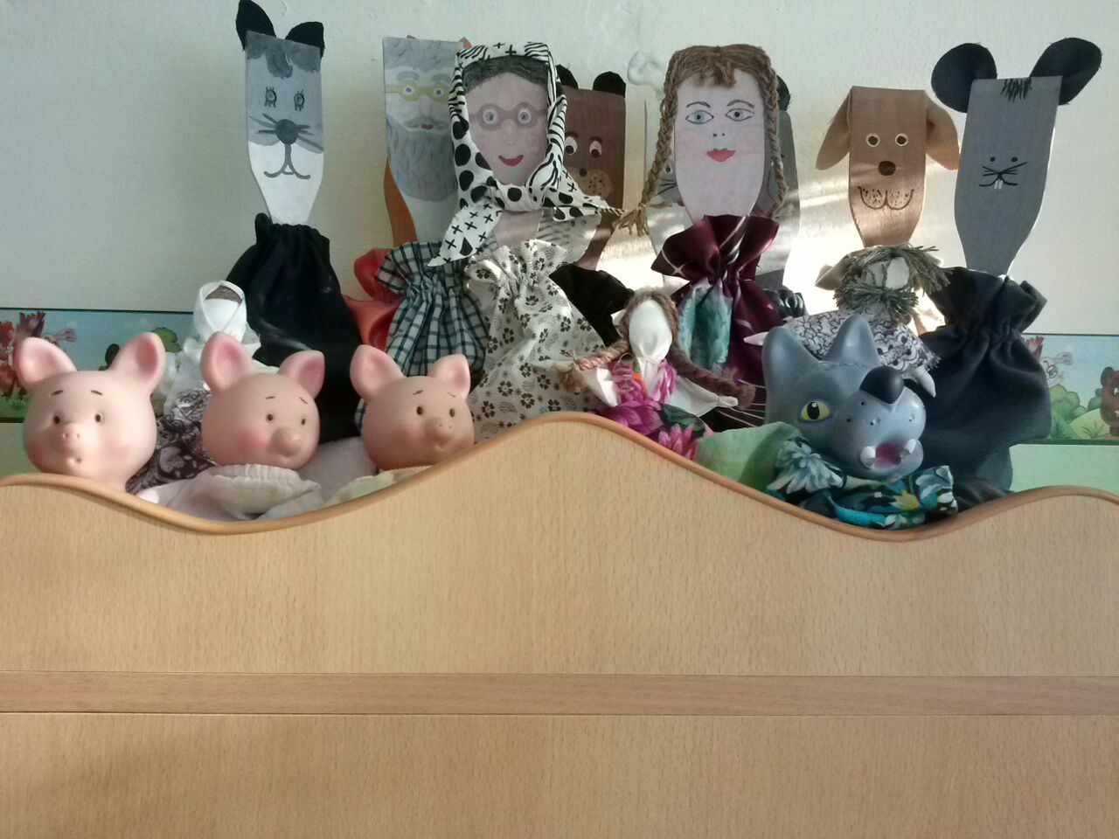
Центры художественно-эстетического и креативного развития

Slide 5
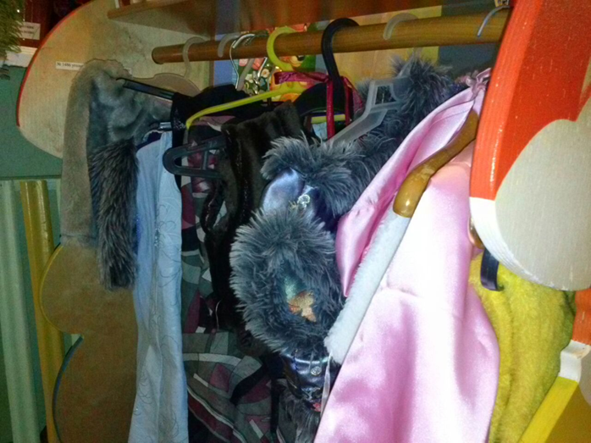

Slide 6
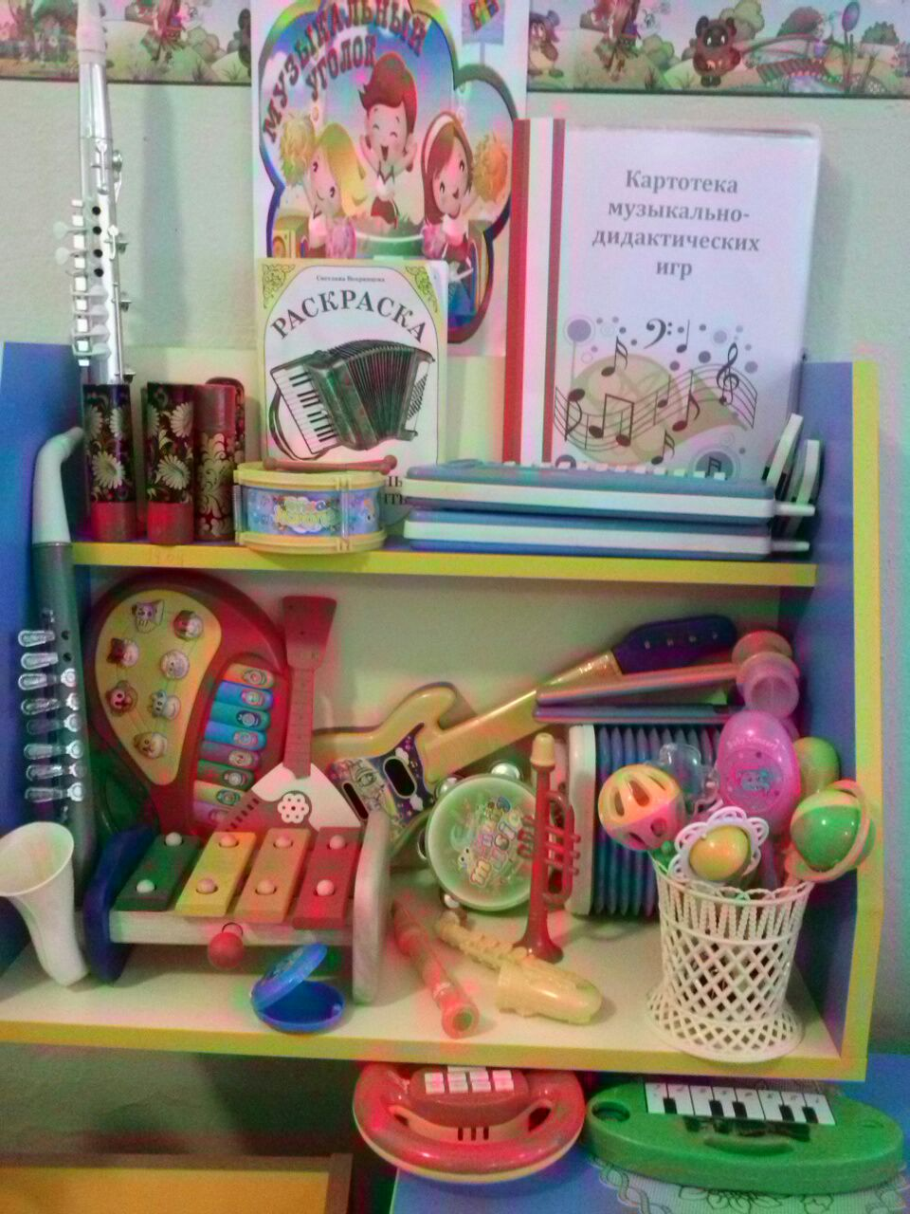
Уголок музыки

Slide 7
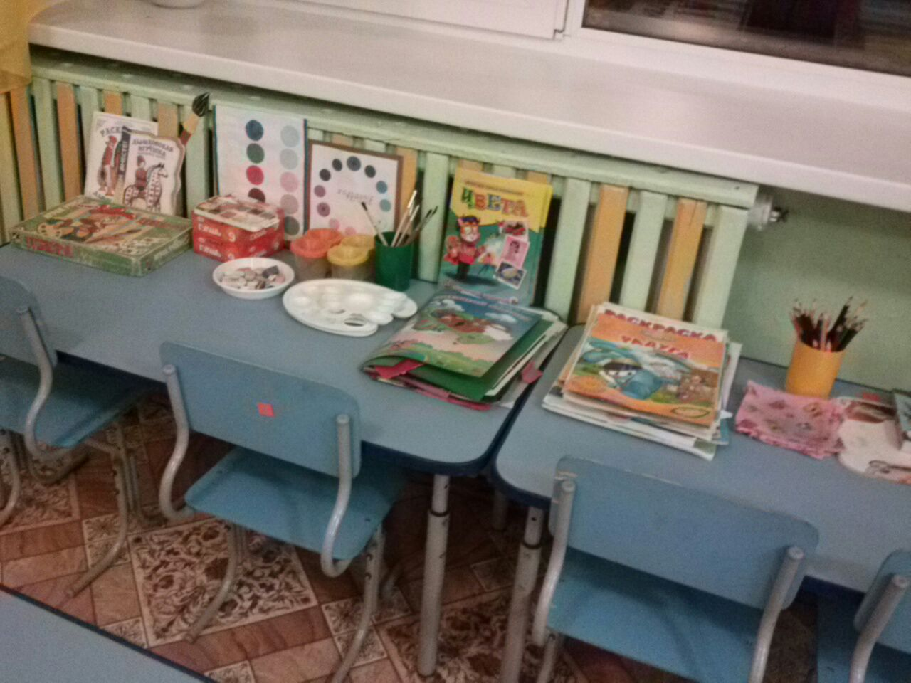
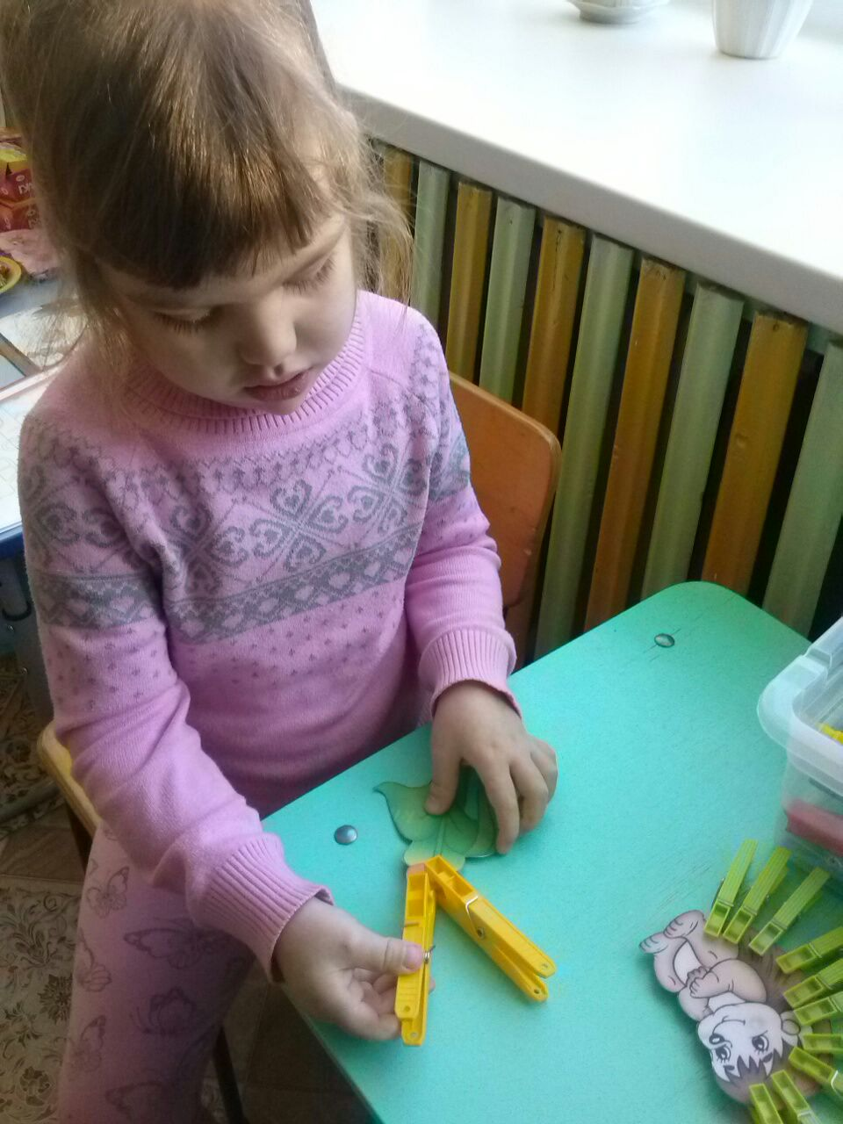
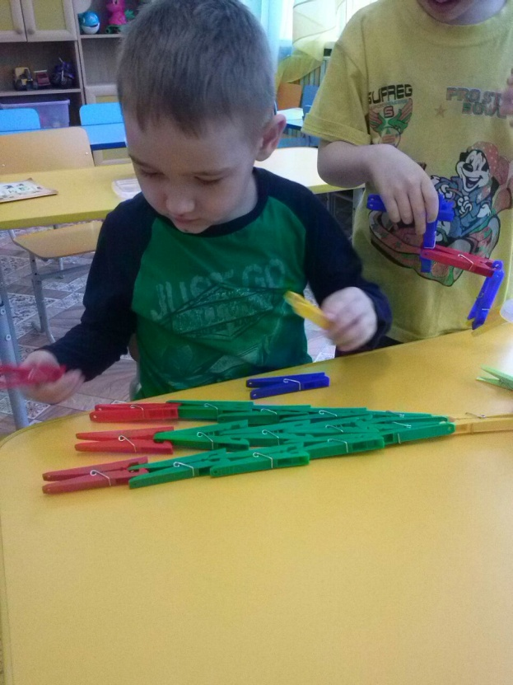
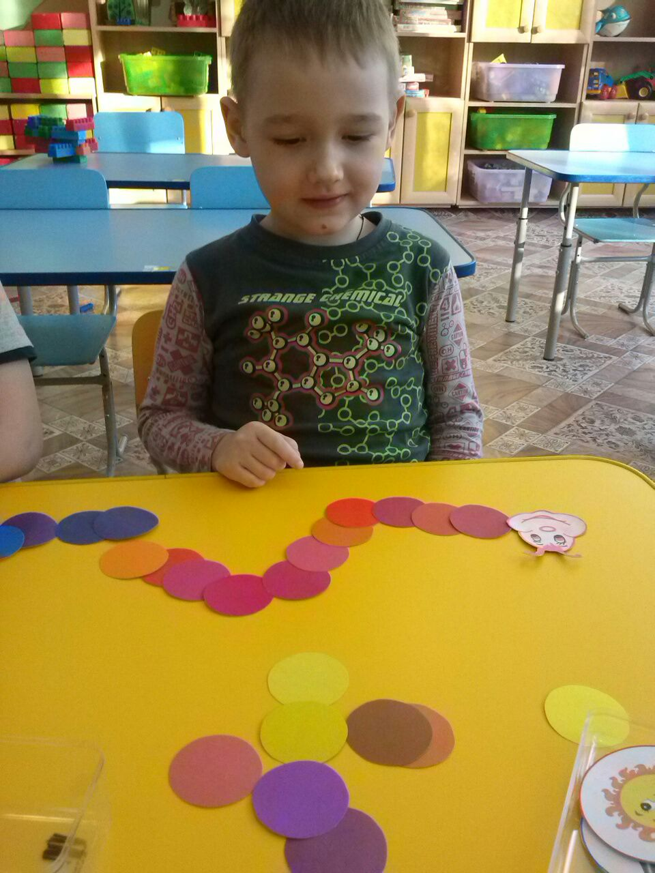
Центр художественно-эстетического и сенсорного развития развития

Slide 8
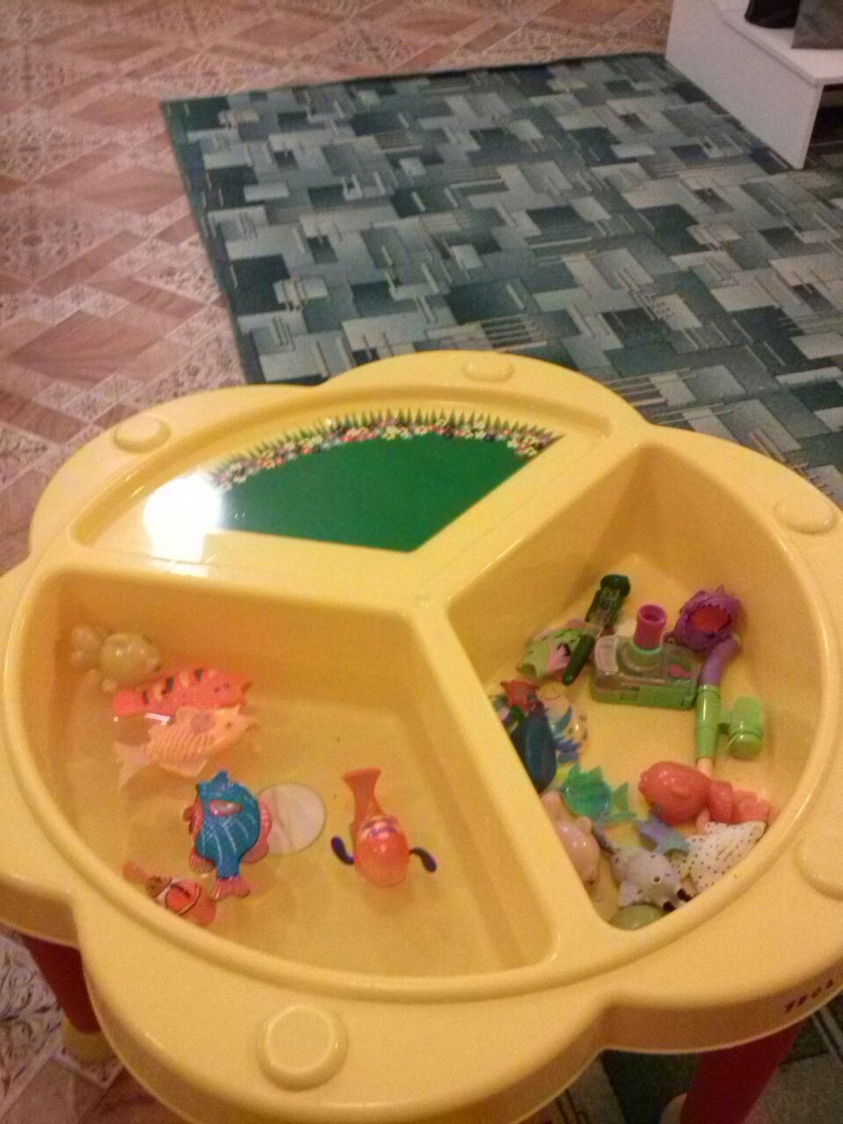
Центр «Песка и воды»

Slide 9
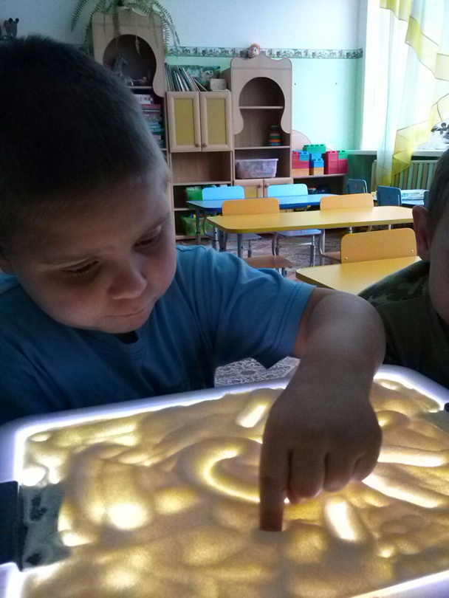
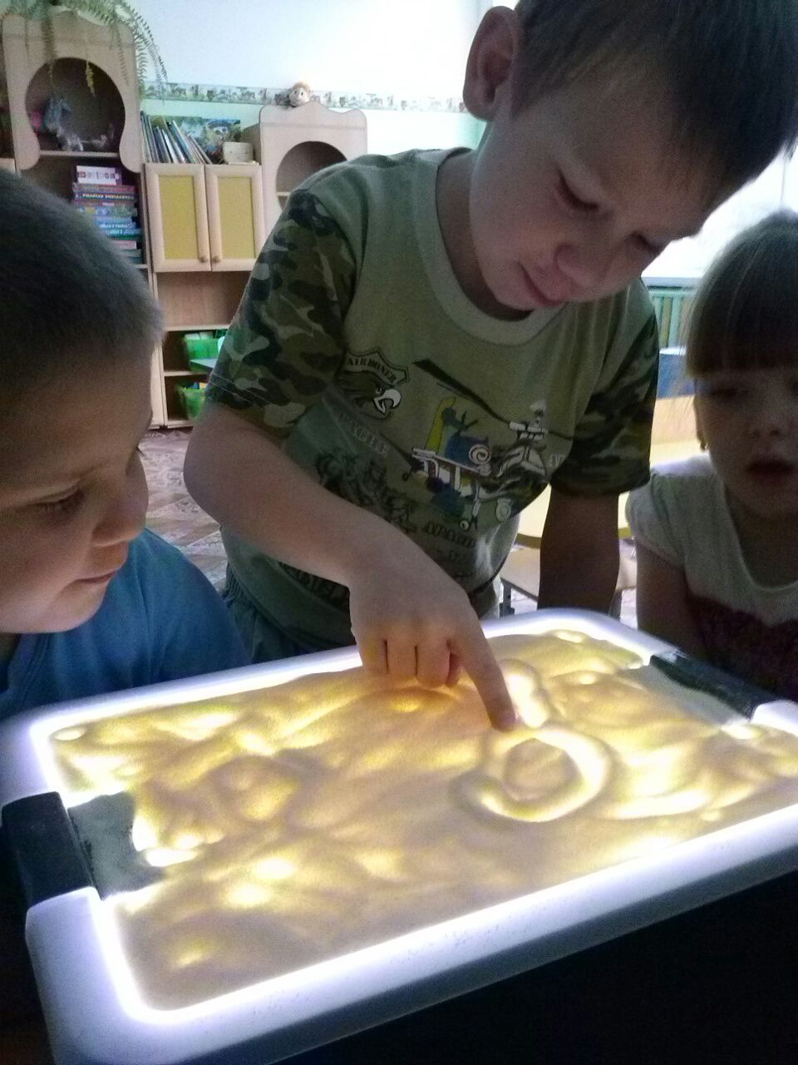
Песочная терапия

Slide 10
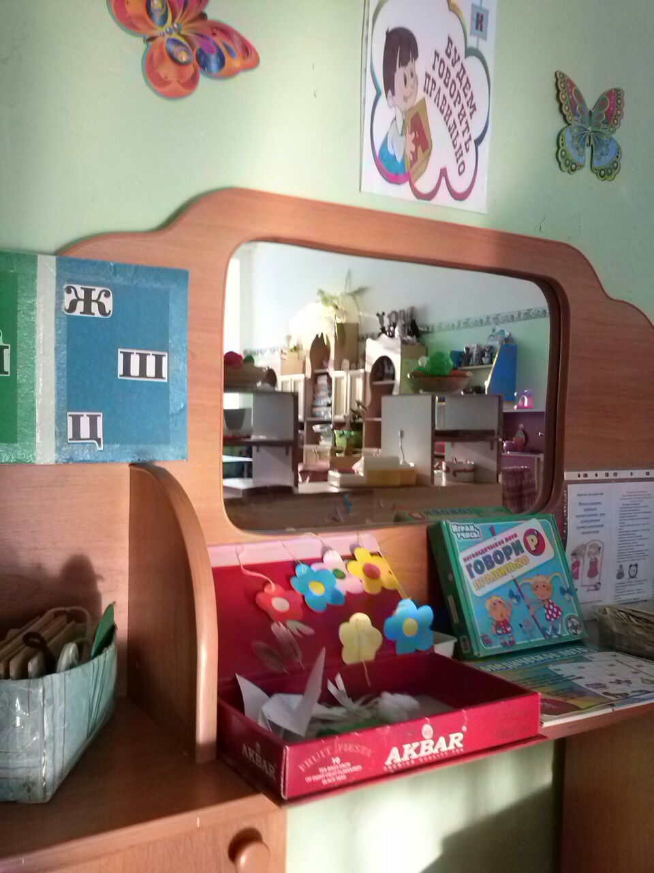
Центр «Будем говорить правильно»

Slide 11
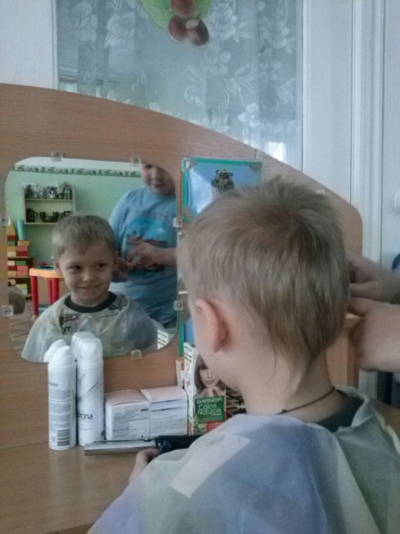
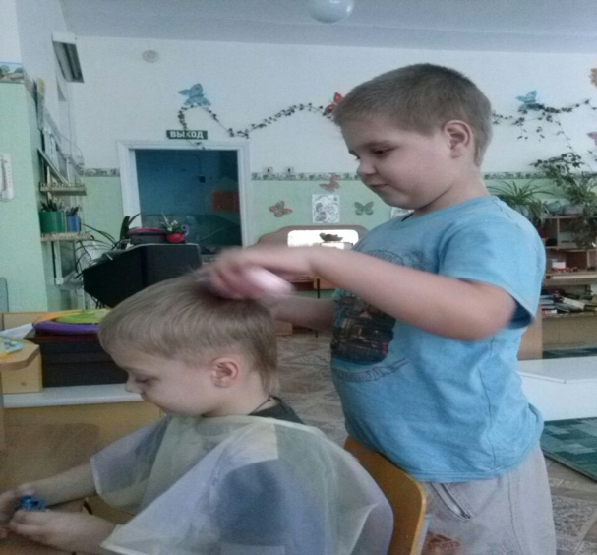
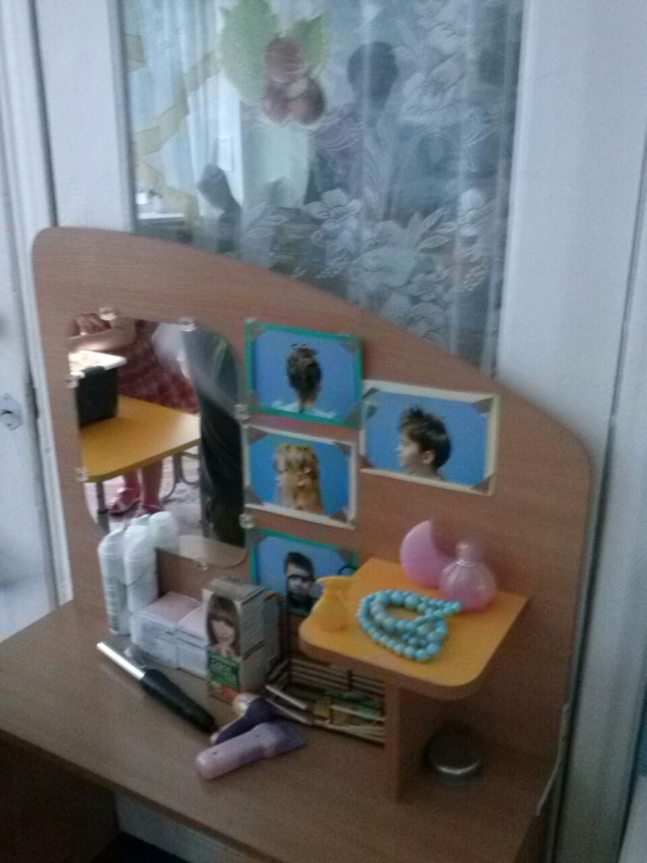
Зона игровой деятельности

Slide 12
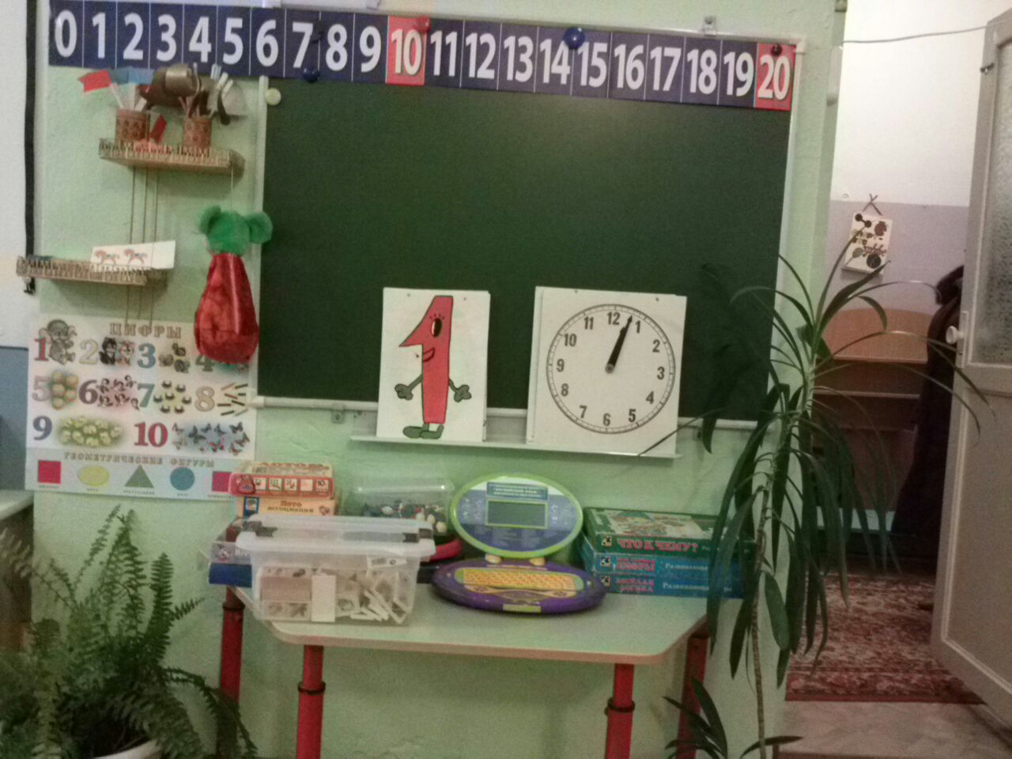
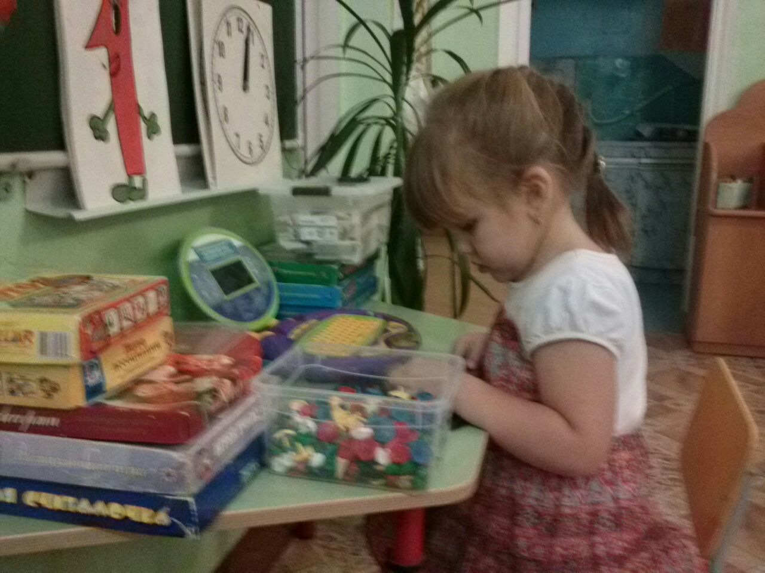
Центр математики

Slide 13
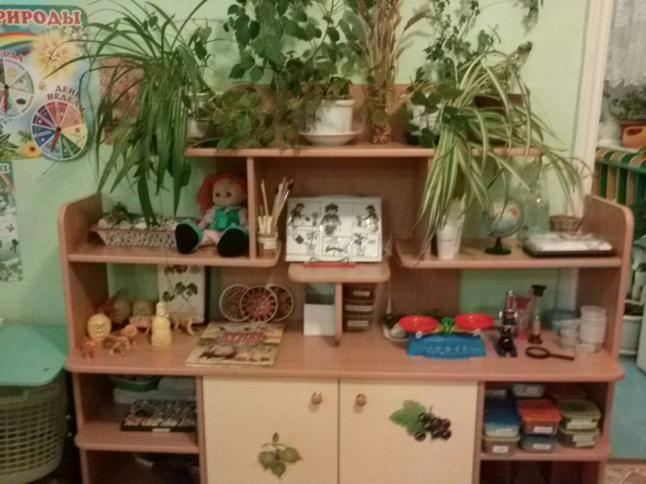
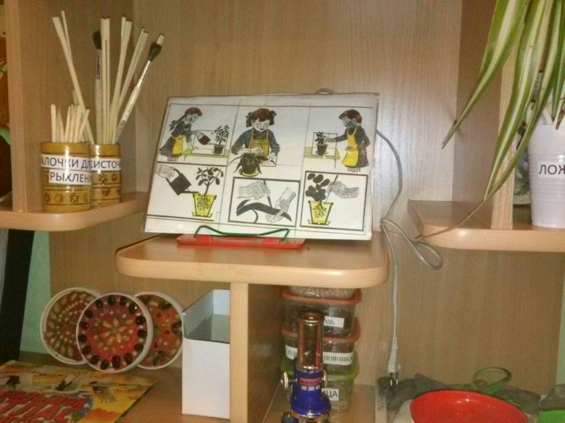
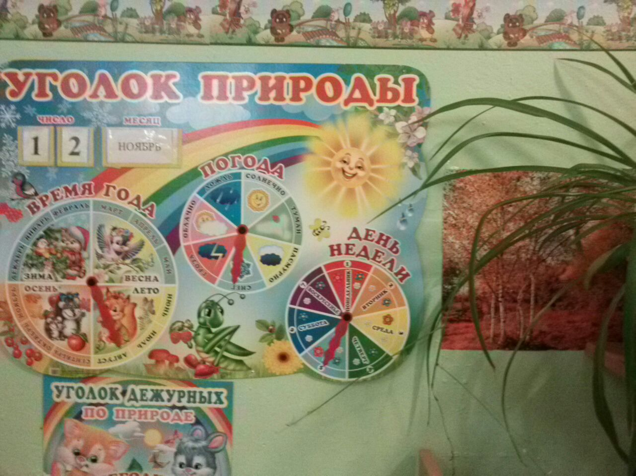
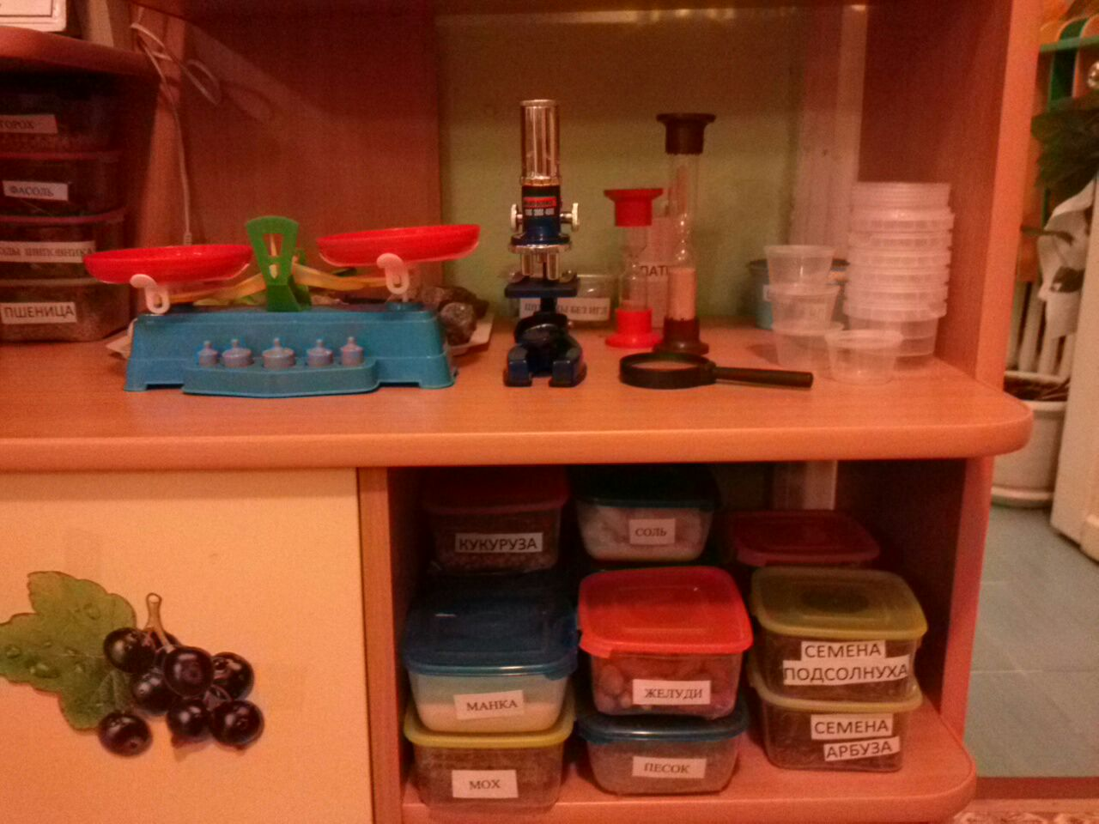
Центр природы и экспериментальной деятельности

Slide 14
Спасибо за внимание!

